Slide 1
Schools
Listas 01

Slide 2
Guardar varios elementos en una misma estructura de datos.
Obtener, modificar y acceder a los datos de una lista.
Identificar distintos métodos para trabajar con estructuras de datos.
¿Qué vas a lograr hoy?
Schools

Slide 3
¿Qué vas a aprender hoy?
Estructuras de datos: listas.
Índices y elementos de una lista.
Métodos de listas como max(), min(), sum() y len(), entre otros.
Schools

Slide 4
En esta clase, aprenderás una de las estructuras de datos más útiles en Python:
Video Game Dance Sticker by Leroy Patterson
las listas

Slide 5
¿Qué son las listas?
Son estructuras de datos que permiten guardar varios elementos. Podemos imaginar que son cajas que, en vez de guardar un solo dato, pueden guardar varios. Por ejemplo:
main.py
Schools

Slide 6
¿Qué son las listas?
Se crean al asignar a una variable una secuencia de elementos encerrados entre corchetes y separados por comas. A cada ítem dentro de la lista se lo llama elemento.
main.py
Schools

Slide 7
Ahora, veamos cómo podemos seleccionar un elemento de la lista utilizando los índices.
Schools

Slide 8
Listas - Acceder a un elemento
Para poder acceder a los elementos y seleccionarlos, se usa un índice de posiciones. El primer elemento de la lista siempre lleva el índice cero.
main.py
0
1
2
3
elemento
Schools

Slide 9
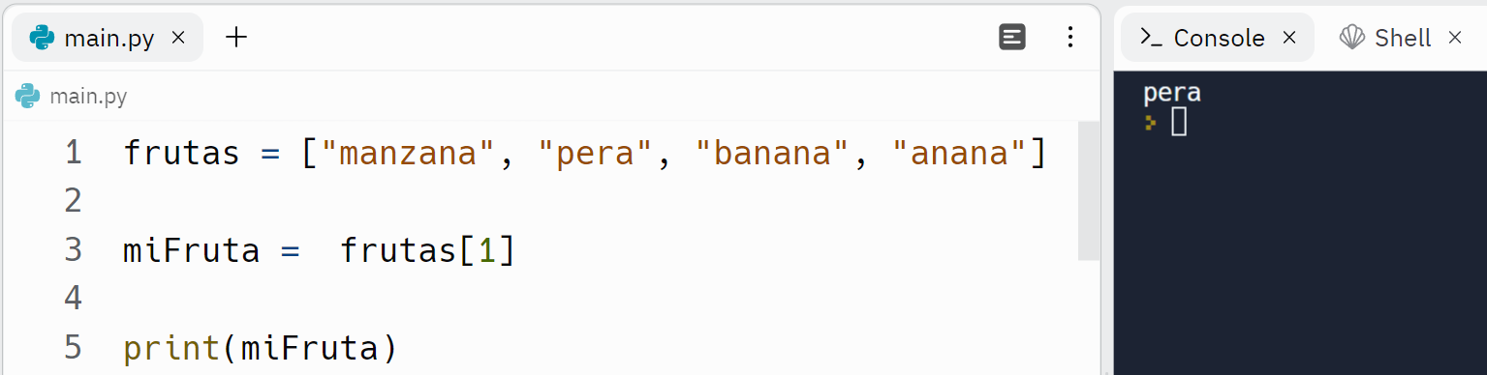
Listas - Acceder a un elemento
Para acceder a un elemento de la lista, solo hay que indicar el nombre de la variable y, entre corchetes, el número del índice del elemento al que queremos acceder. Esto nos devuelve un valor.
main.py
Schools

Slide 10
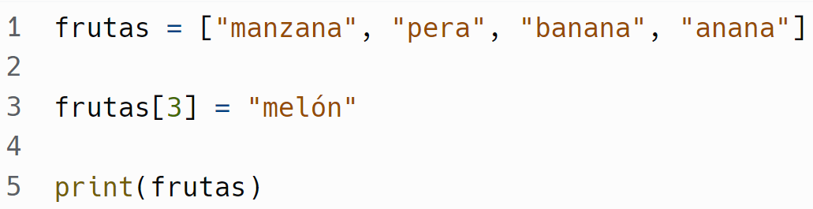
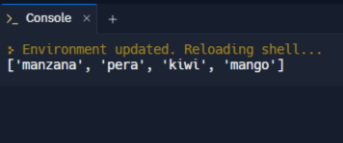

Listas - Modificar un elemento
Para cambiar o modificar un elemento de la lista, puedes usar el índice tanto para seleccionar como para asignar valor:
main.py
Nuevo valor
Nombre de la lista junto al índice entre corchetes
Schools

Slide 11
Schools
En este link podrás acceder al proyecto de Replit que usamos para los ejemplos de índices.

Slide 12
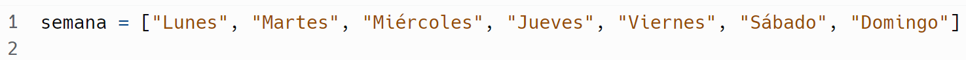
Veamos el siguiente ejemplo…
main.py
¿Cuál es el índice del día sábado?
¿Cuántos elementos tiene la lista semana?
¿Cuál es el índice más bajo de la lista semana?
¿Cuál es el índice más alto de la lista semana?
¿Cómo hago si quiero traer el día martes solamente en una variable llamada diaPreferido?
Schools

Slide 13
Veamos el siguiente ejemplo…
main.py
¿Cuál es el índice del día sábado?
¿Cuántos elementos tiene la lista semana?
¿Cuál es el índice más bajo de la lista semana?
¿Cuál es el índice más alto de la lista semana?
¿Cómo hago si quiero traer el día martes solamente en una variable llamada diaPreferido?
5
7
0
6
diaPreferido = semana[1]
Schools

Slide 14
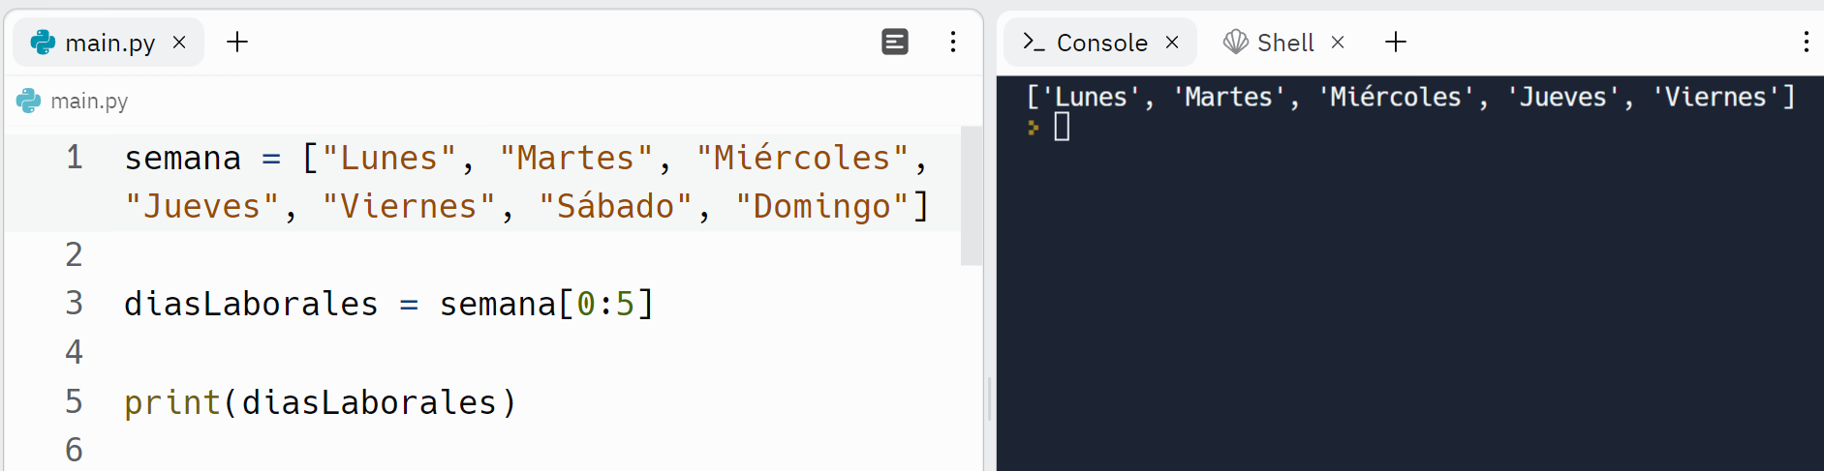
Slicing [:] - Básico
¿Cómo hacemos para tomar varios elementos? Por ejemplo, solo los días laborales.
main.py
¡A través de cortes de la lista con sus índices!
main.py
Los slicing permiten extraer una porción de una lista para crear una nueva.
Schools

Slide 15
Slicing [:] - Básico
Hay que indicar los dos índices: el de inicio y el de fin de la porción que queremos extraer.
main.py
0
1
2
3
4
5
6
Inicio
Fin
Schools

Slide 16
Slicing [:] - Básico
Hay que indicar los dos índices: el de inicio y el de fin de la porción que queremos extraer.
main.py
0
1
2
3
4
5
6
Inicio
Fin (excluido)
main.py
Inicio
Fin
Schools

Slide 17
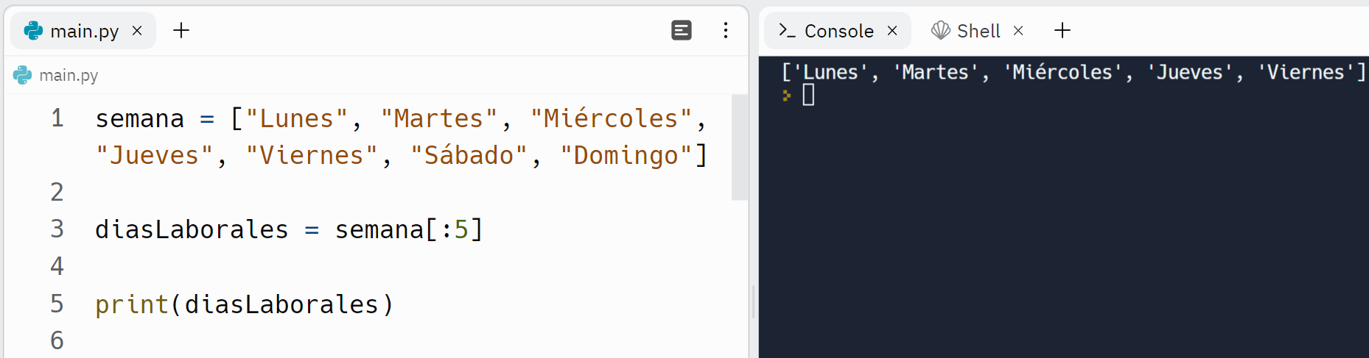
Slicing [:] - Índice inicial
Si se deja en blanco el valor del primer índice, se toma el valor del primer elemento de la lista.
main.py
Schools

Slide 18
Slicing [:] - Índice inicial
Si se deja en blanco el valor del primer índice, se toma el valor del primer elemento de la lista.
main.py
0
1
2
3
4
5
6
Inicio
Fin (excluido)
Schools

Slide 19
Slicing [:] - Índice inicial
Hay que indicar los dos índices: el de inicio y el de fin de la porción que queremos extraer.
main.py
0
1
2
3
4
5
6
Inicio
Fin (excluido)
main.py
Inicio
Fin
Schools

Slide 20
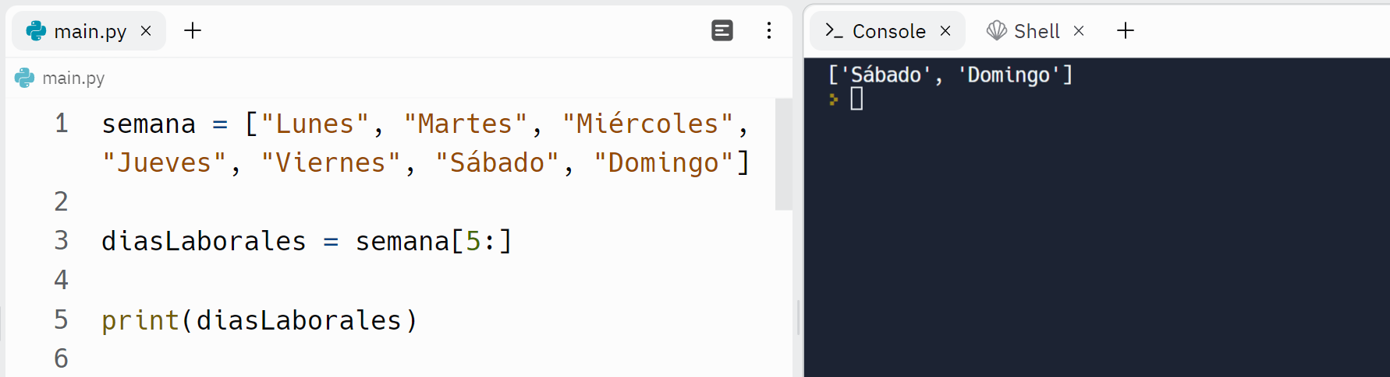
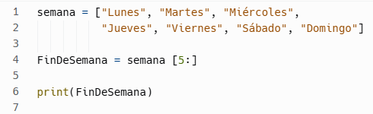
Slicing [:] - Índice final
Por último, si se deja en blanco el valor del último índice, se toma desde el valor del primer índice indicado hasta el final de la lista.
main.py
Schools

Slide 21
Slicing [:] - Índice final
Si se deja en blanco el valor del primer índice, se toma el valor del primer elemento de la lista.
main.py
0
1
2
3
4
5
6
Inicio
Fin
Schools

Slide 22
Slicing [:] - Índice final
Si se deja en blanco el valor del último índice, se toma desde el valor del primer índice indicado hasta el final de la lista.
main.py
0
1
2
3
4
5
6
Inicio
Fin
main.py
Inicio
Fin
Schools

Slide 23
Schools
En este link podrás acceder al proyecto de Replit que usamos para los ejemplos de slicing.

Slide 24
Métodos de listas

Slide 25
Hay muchas funciones que podemos utilizar para trabajar con listas. Su objetivo es simplificar operaciones. Por ejemplo:
min()
max()
sum()
len()
.sort()
.reverse()
.count()

Slide 26
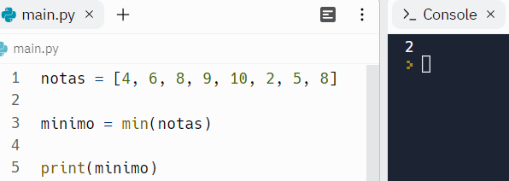
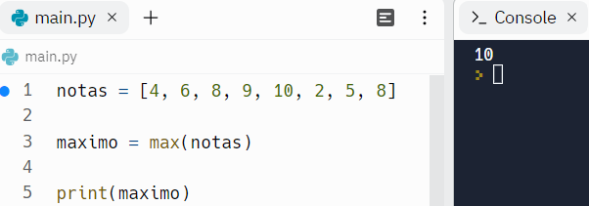
min()
max()
Devuelve el número menor de la lista.
Devuelve el número máximo de la lista.
Schools

Slide 27
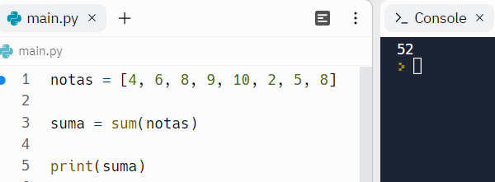
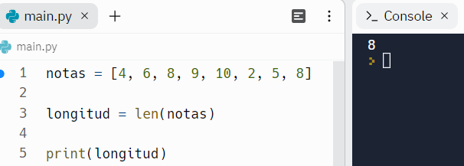
sum()
len()
Devuelve la suma de todos los números de la lista.
Devuelve la cantidad de elementos según su longitud.
Schools

Slide 28
Schools
Ya pudimos hacer la suma, saber el largo de la lista y la cantidad de elementos que tiene…
¿Qué más podemos averiguar?

Slide 29
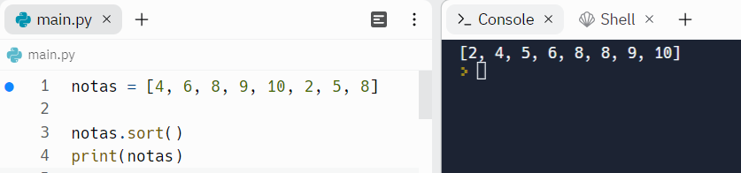
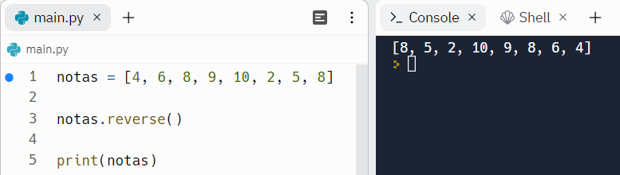
.sort()
.reverse()
Ordena los elementos de menor a mayor.
Invierte el orden de los elementos.
Schools

Slide 30
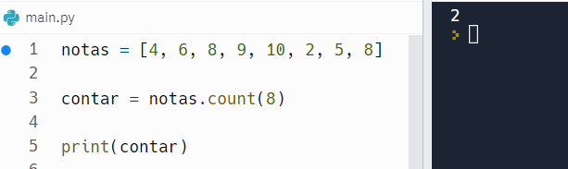
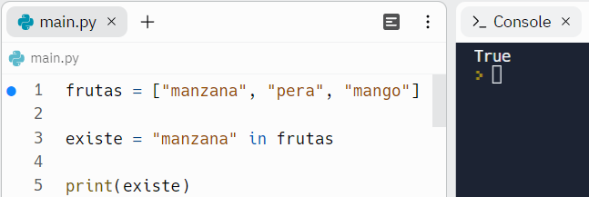
.count()
operador in
¿Cuántos alumnos se sacaron un 8?
Devuelve la cantidad de veces que un elemento está dentro de una lista. Si no lo encuentra, devolverá cero.
El resultado es siempre un número.
¿Hay manzanas en la canasta de frutas?
Permite consultar si existe un valor dentro de una lista de elementos. Da como resultado un valor booleano (True o False).
Schools

Slide 31
Schools
En este link podrás acceder al proyecto de Replit que usamos para los ejemplos de métodos y for in.

Slide 32
¿Preguntas?
Schools

Slide 33
¡A practicar!
Schools

Slide 34
Digital Skills Diploma
Schools
La clase Listas 01 forma parte de…
Serie: Senior Tracks Certificate
Módulo: PYTHON: LISTAS
Área(s): PROGRAMACIÓN POR CÓDIGO (PYTHON)

